Slide 1


Slide 2

Il convient de lancer le mode diaporama pour la diffusion de la leçon en classe
Réservé à l’enseignant (e)

Slide 3

Pictogrammes
Réservé à l’enseignant (e)

Slide 4
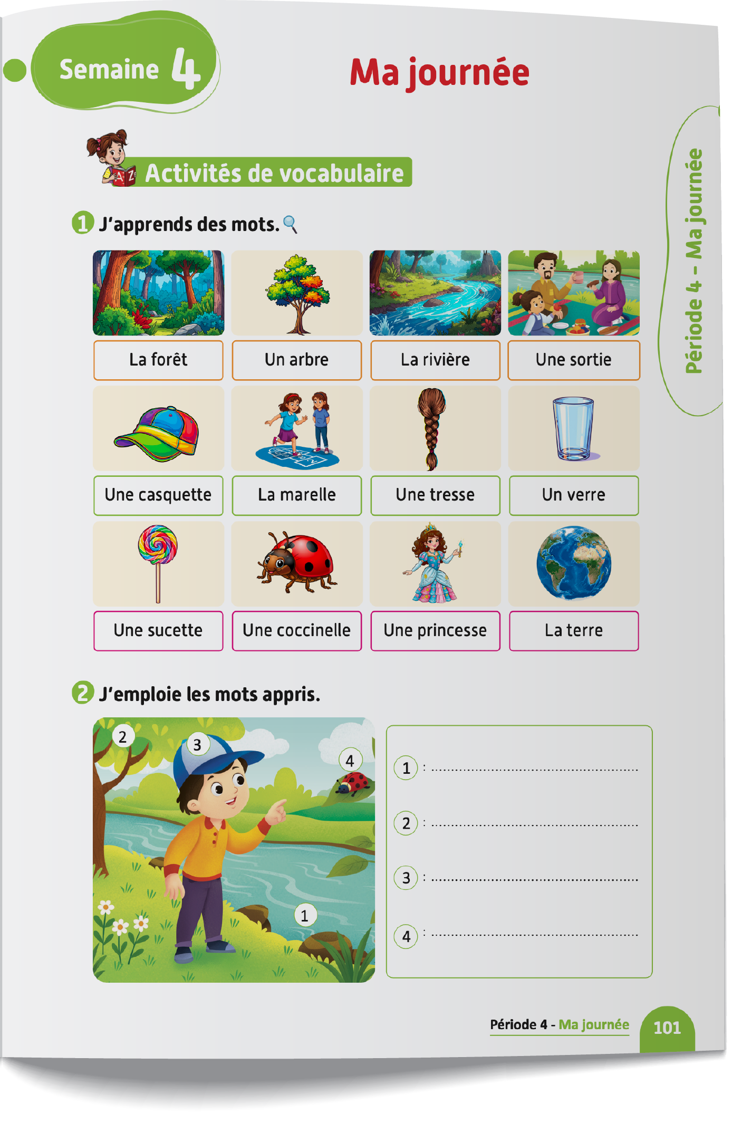
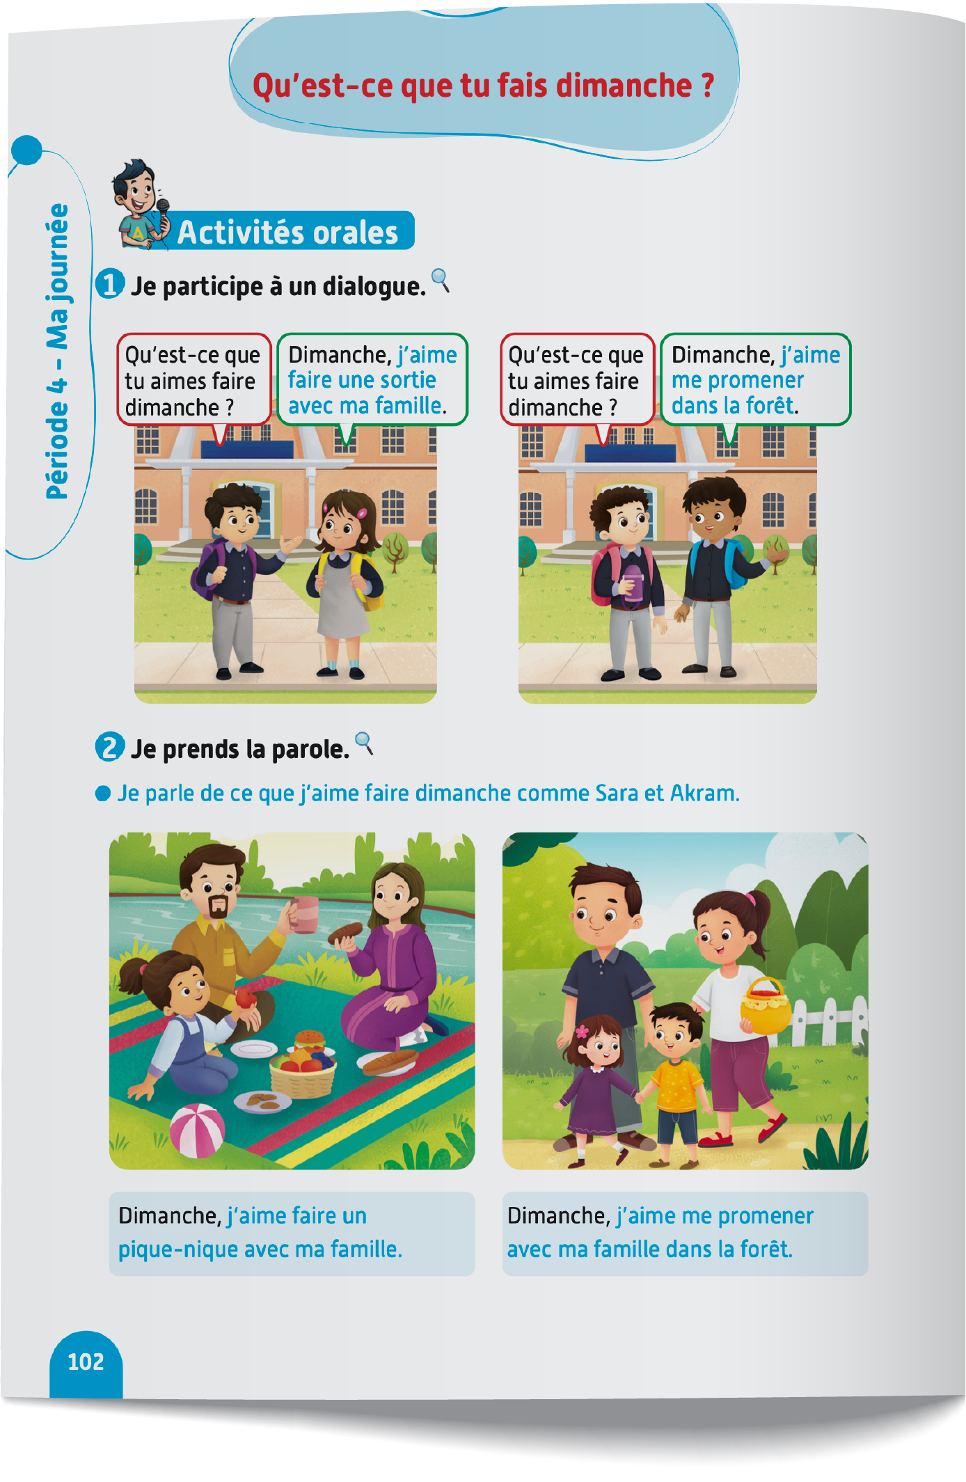
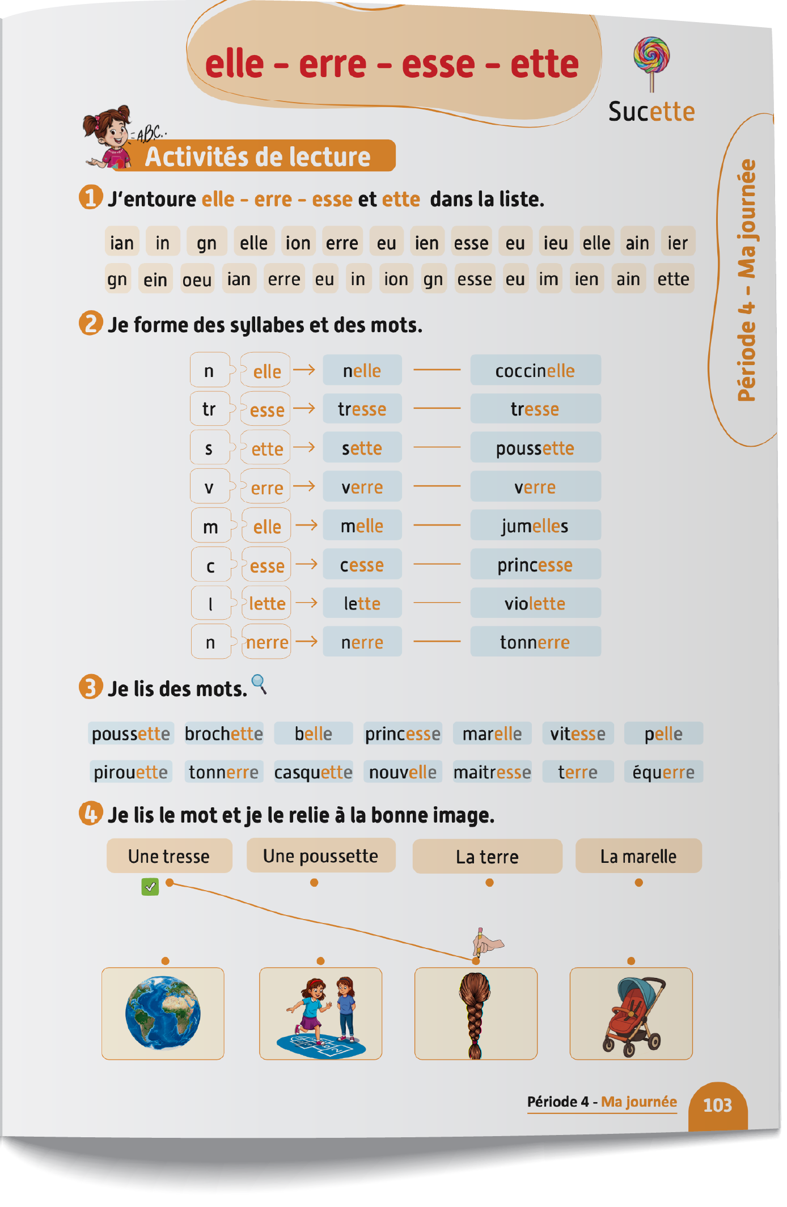
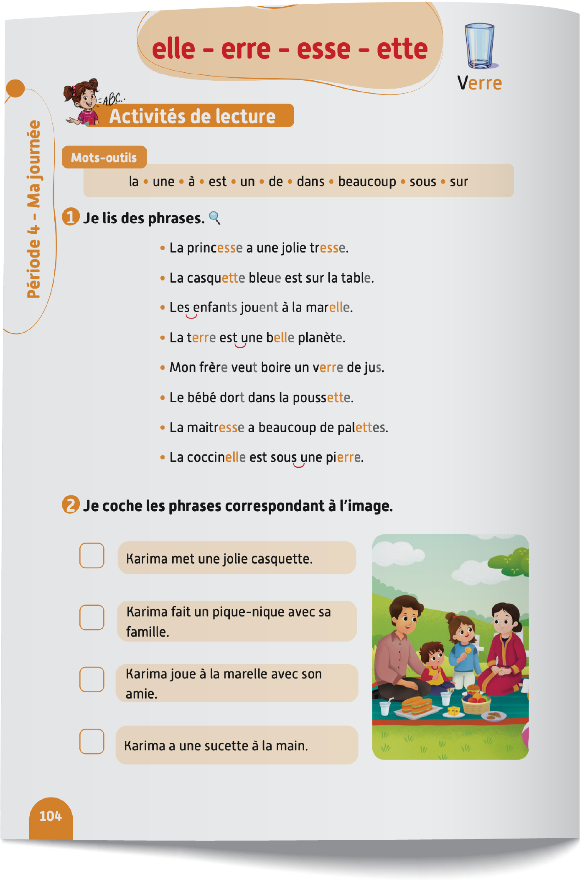
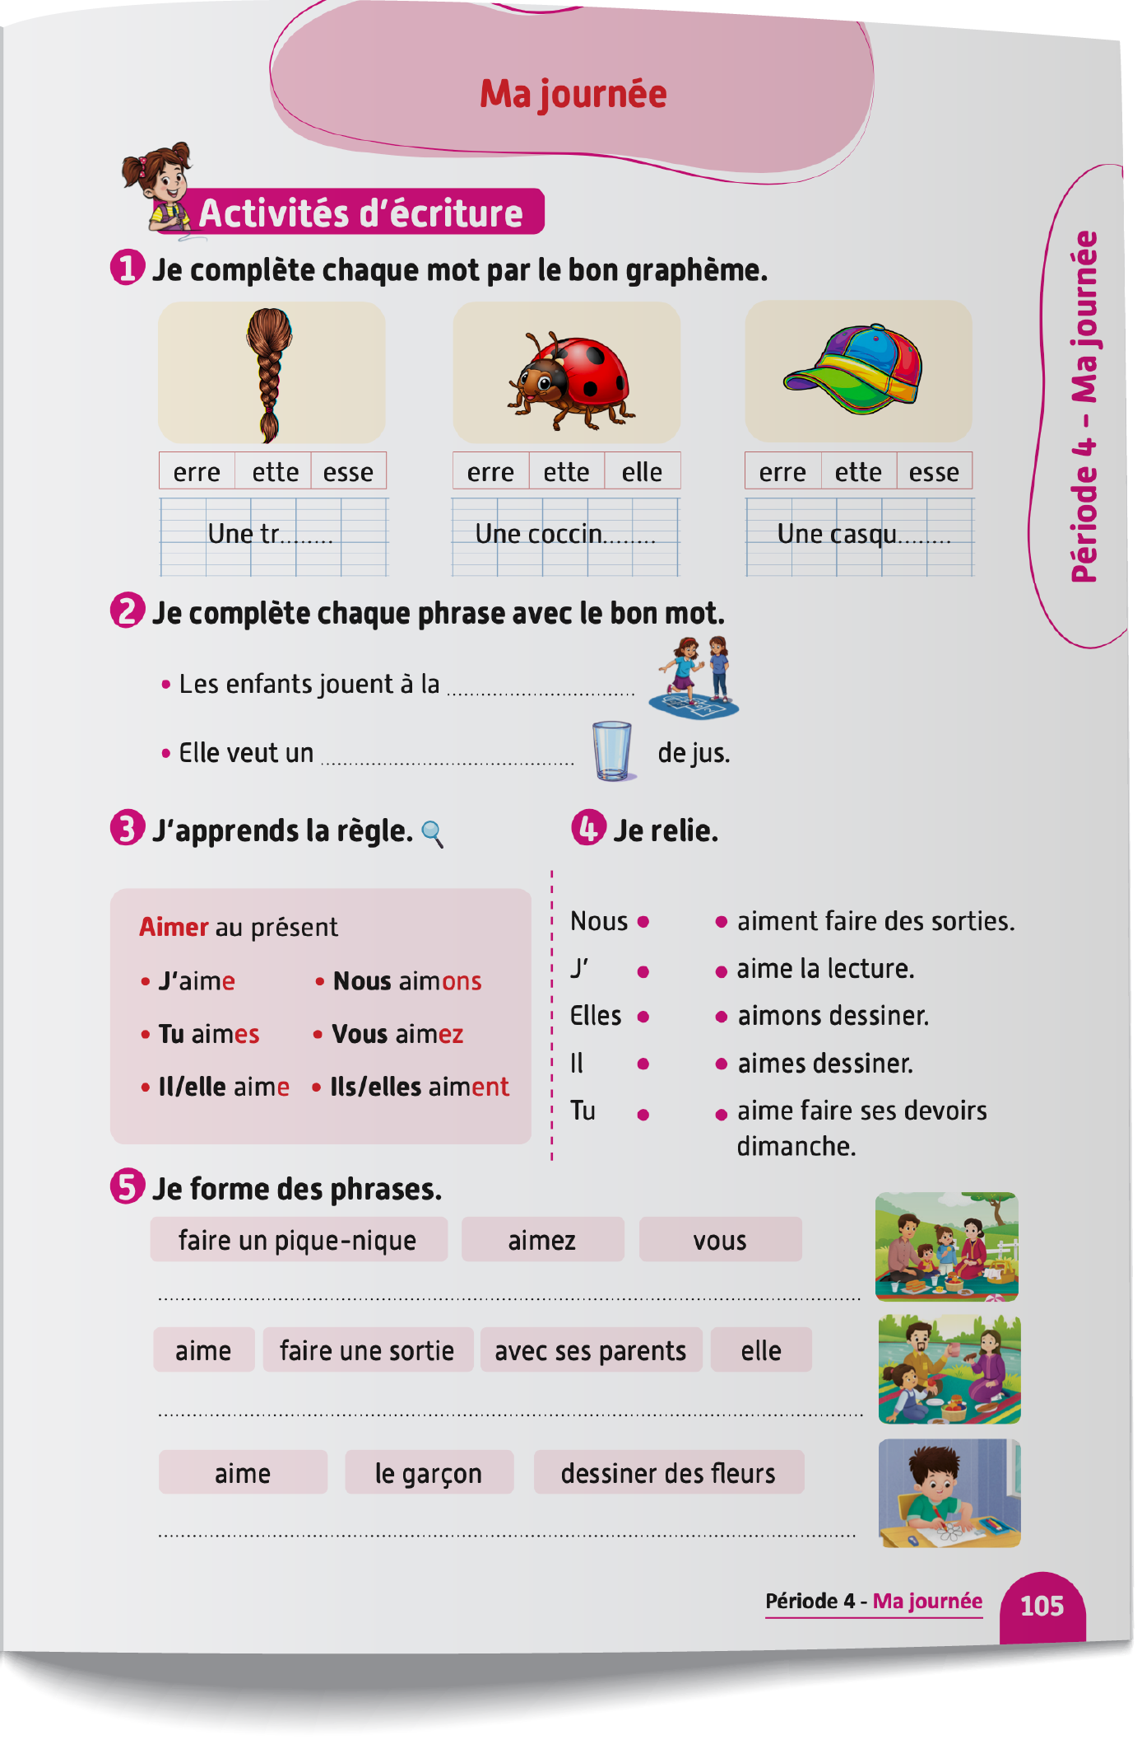
Contenu de la semaine
Réservé à l’enseignant (e)

Slide 5
Organisation de la semaine
Réservé à l’enseignant (e)
Séance 1
Séance 4
Présentation du vocabulaire
Exploitation du vocabulaire
Travail sur livret
Oral – Dialogue
Écriture – Point de langue
Lecture – Lecture et compréhension des mots
Séance 2
Séance 5
Oral – Acte de parole
Lecture – Graphème : elle - erre - esse - ette.
Écriture – Graphème : elle - erre - esse - ette.
Oral – Dialogue
Lecture - Lettre a - A
Écriture - Lettre a - A
Oral – Prise de parole
Lecture – Lecture et compréhension des phrases
Écriture – Phrases
Séance 3
Séance 6
Oral - Acte de parole
Lecture -Syllabes et mots
Écriture - Syllabes et mots
Révision
Lecture offerte

Slide 6



Plan de la séance 4
Réservé à l’enseignant (e)
1. Dialogue
Dialogue reprenant les actes de parole enseignés.
Le verbe aimer au présent.
Lecture et compréhension de mots comprenant les graphèmes « elle - erre - esse - ette ».

Slide 7




Bonjour les enfants ! La leçon de français commence maintenant.

Slide 8
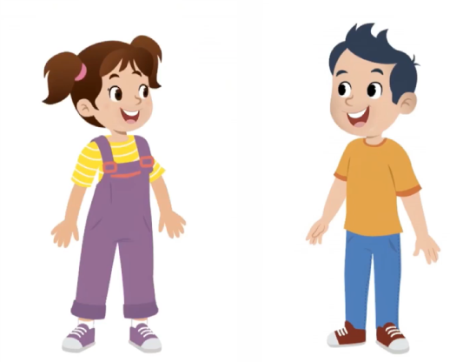
Aujourd’hui, nous allons apprendre un dialogue en français avec Majd et Nada.
Soyez attentifs.

Slide 9

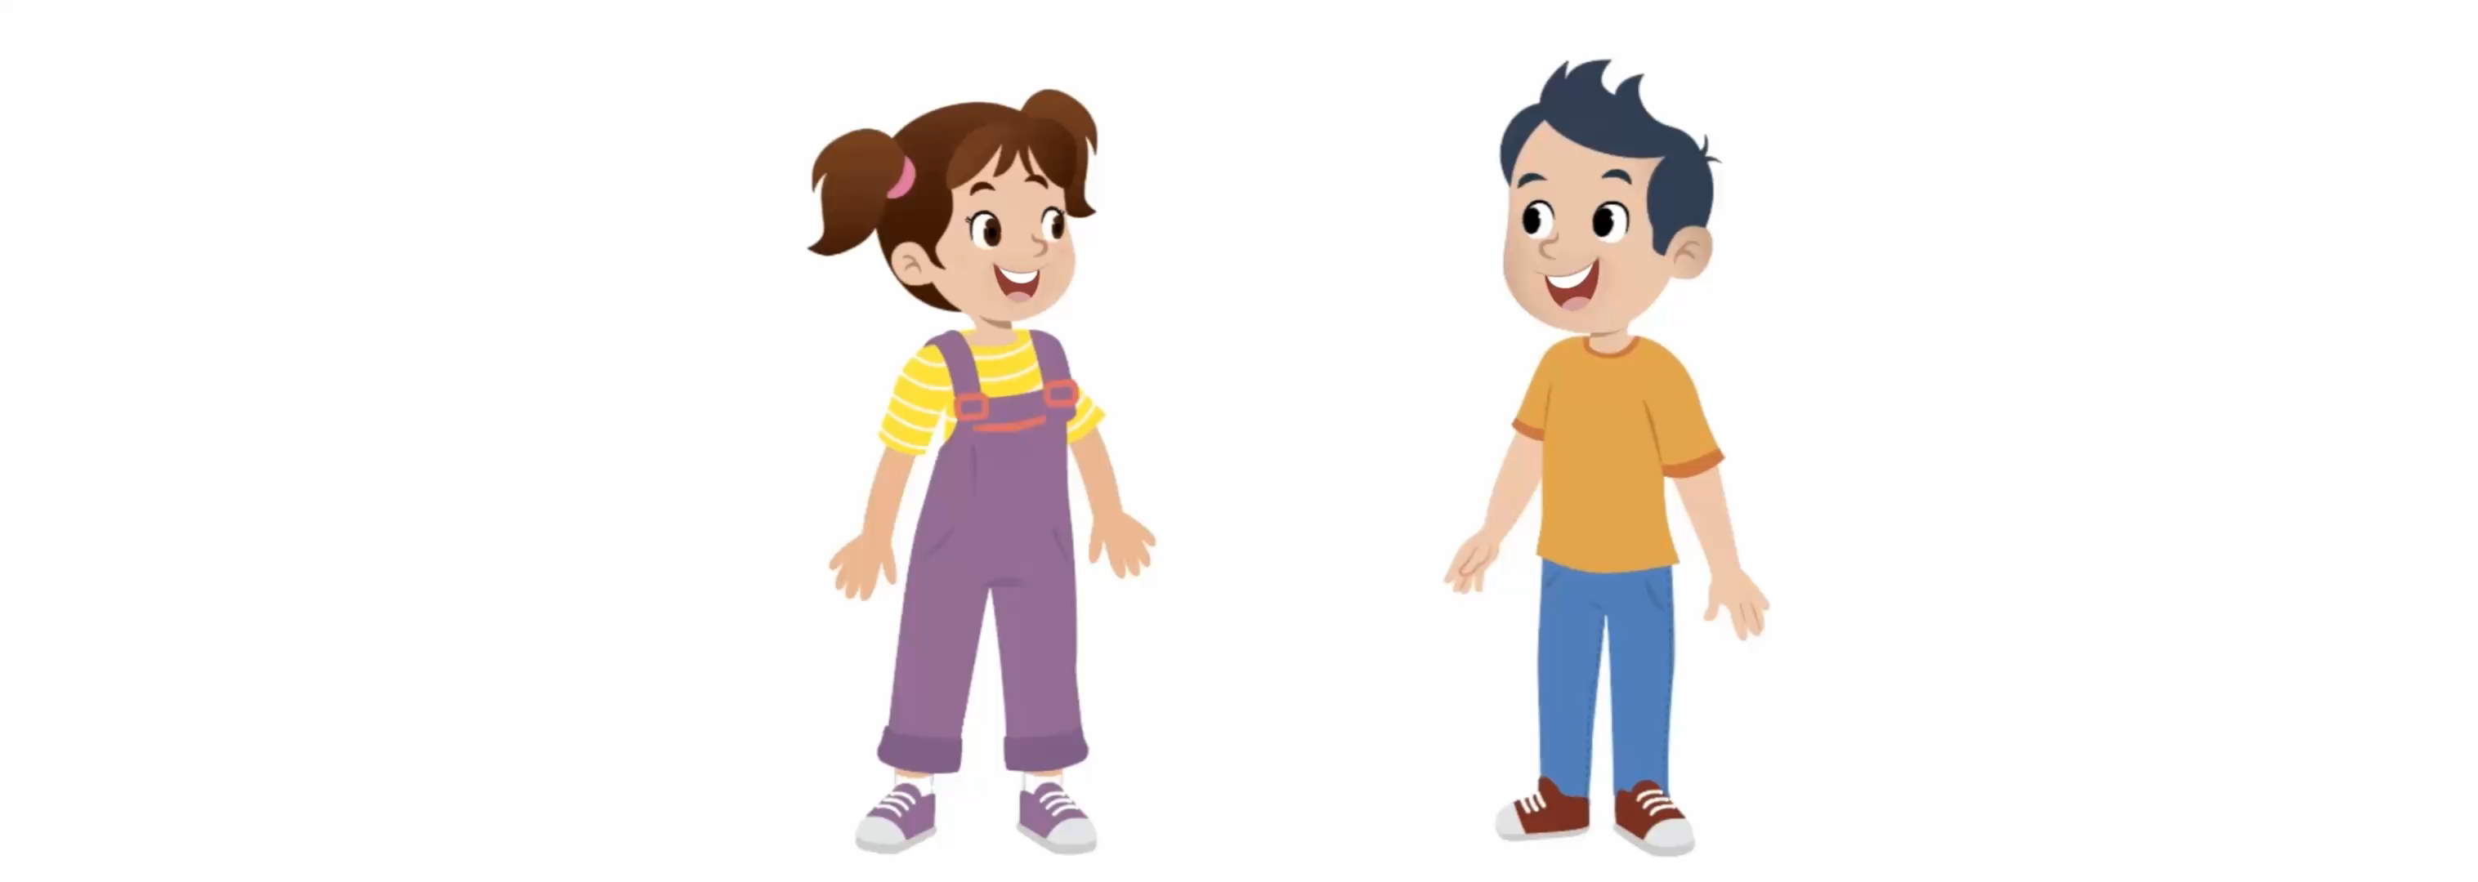

Lecture de la vidéo.

Slide 10

Nous allons écouter le dialogue une deuxième fois.

Slide 11
Lecture de la vidéo.

Slide 12
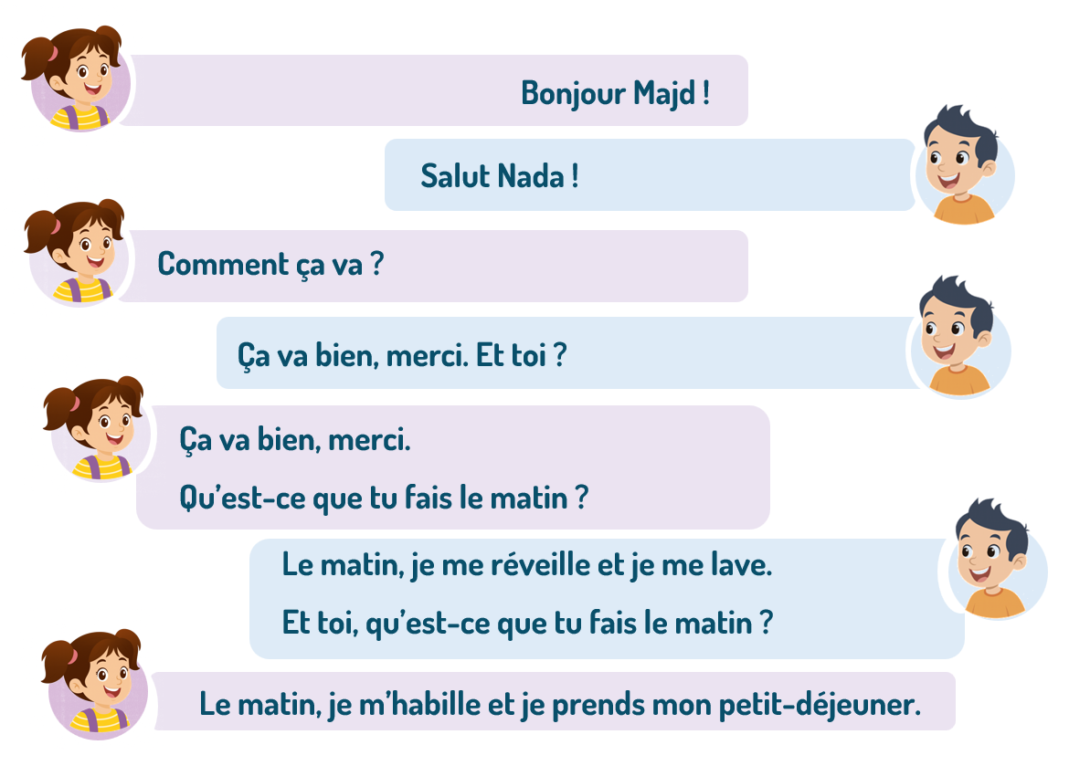
Maintenant, on va répéter le dialogue ensemble. Je vais lire chaque réplique et vous allez répéter après moi.

Slide 13
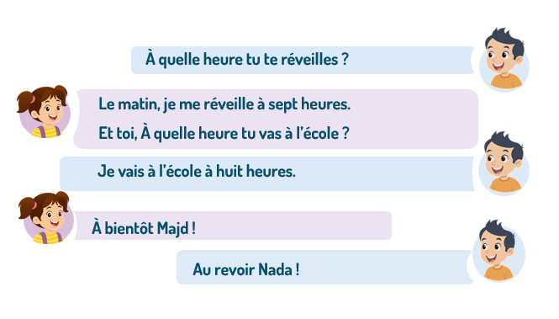
On continue à répéter ensemble le dialogue.
à

Slide 14
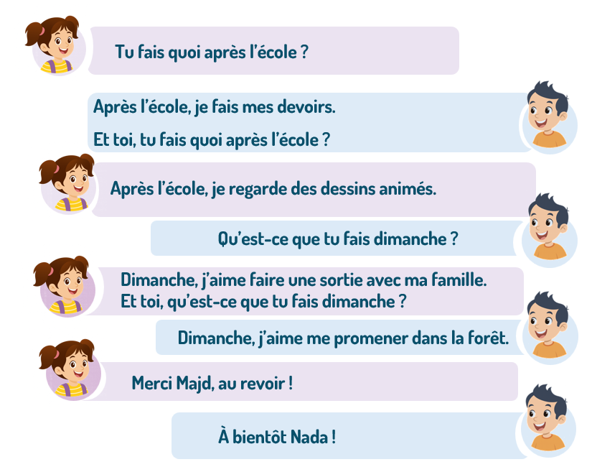
On continue à répéter ensemble le dialogue.

Slide 15

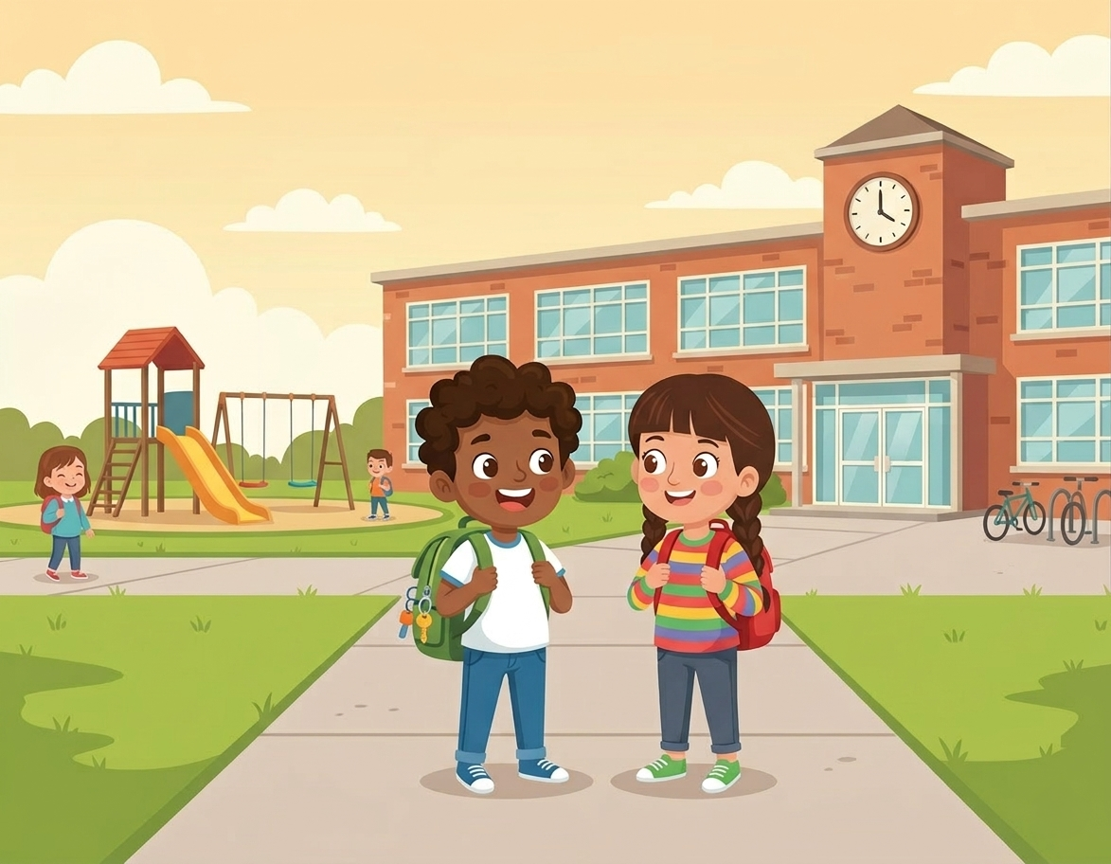
Maintenant, on va jouer ce dialogue. On va le faire en 3 étapes. Soyez attentifs.
Étape 1
Étape 2
Étape 3

Slide 16
Étape 1. Je vais vous expliquer la situation.
Étape 1
Étape 2
Étape 3
Situation : Les deux amis se rencontrent dans la cour. Chacun pose à l’autre les questions suivantes :
Comment ça va ?
Qu’est-ce que tu fais le matin ?
À quelle heure tu te réveilles ?
À quelle heure tu vas à l’école ?
Tu fais quoi après l’école ?
Qu’est-ce que tu fais le dimanche ?

Slide 17
Étape 2. Chacun réfléchit silencieusement à ce qu’il va dire dans le dialogue.
Étape 1
Étape 2
Étape 3
Situation : Les deux amis se rencontrent dans la cour. Chacun pose à l’autre les questions suivantes :
Comment ça va ?
Qu’est-ce que tu fais le matin ?
À quelle heure tu te réveilles ?
À quelle heure tu vas à l’école ?
Tu fais quoi après l’école ?
Qu’est-ce que tu fais le dimanche ?

Slide 18

Étape 3. Maintenant, vous allez jouer le dialogue. Qui veut passer au tableau ?
Étape 1
Étape 2
Étape 3
Situation : Les deux amis se rencontrent dans la cour. Chacun pose à l’autre les questions suivantes :
Comment ça va ?
Qu’est-ce que tu fais le matin ?
À quelle heure tu te réveilles ?
À quelle heure tu vas à l’école ?
Tu fais quoi après l’école ?
Qu’est-ce que tu fais le dimanche ?

Slide 19

Maintenant, tout le monde participe. Jouez le dialogue avec votre voisin.
Comment ça va ?
Qu’est-ce que tu fais le matin ?
À quelle heure tu te réveilles ?
À quelle heure tu vas à l’école ?
Tu fais quoi après l’école ?
Qu’est-ce que tu fais le dimanche ?

Slide 20
Plan de la séance 4
Réservé à l’enseignant (e)
Dialogue reprenant les actes de parole enseignés.
2. Écrit : Point de langue
Le verbe aimer au présent.
Lecture et compréhension de mots comprenant les graphèmes « elle - erre - esse - ette ».

Slide 21
Maintenant, on va apprendre à conjuguer le verbe aimer au présent.
Soyez attentifs.
Le verbe aimer au présent

Slide 22

Lecture de la vidéo.

Slide 23

Lisons ensemble.
Le verbe aimer au présent
J’aime
Tu aimes
Il aime
Elle aime
Nous aimons
Vous aimez
Ils aiment
Elles aiment

Slide 24
Qui veut compléter la phrase par la bonne forme du verbe aimer ? Levez la main.
aiment
aimons
Nous ________ jouer à cache-cache.

Slide 25
Nous aimons jouer à cache-cache.
aiment
aimons
Nous aimons jouer à cache-cache.

Slide 26
Qui veut compléter la phrase par la bonne forme du verbe aimer ? Levez la main.
aime
aiment
Elles ________ faire une sortie.

Slide 27
Elles aiment faire une sortie.
aime
aiment
Elles aiment faire une sortie.

Slide 28
Qui veut compléter la phrase par la bonne forme du verbe aimer ? Levez la main.
aimes
aime
J’ ________ jouer à la marelle.

Slide 29
J’aime jouer à la marelle.
aimes
aime
J’aime jouer à la marelle.

Slide 30
Qui veut compléter la phrase par la bonne forme du verbe aimer ? Levez la main.
aime
aimes
Il ________ se promener dans la forêt.

Slide 31
Il aime se promener dans la forêt.
aime
aimes
Il aime se promener dans la forêt.

Slide 32
Ouvrez le manuel à la page 105.

Slide 33
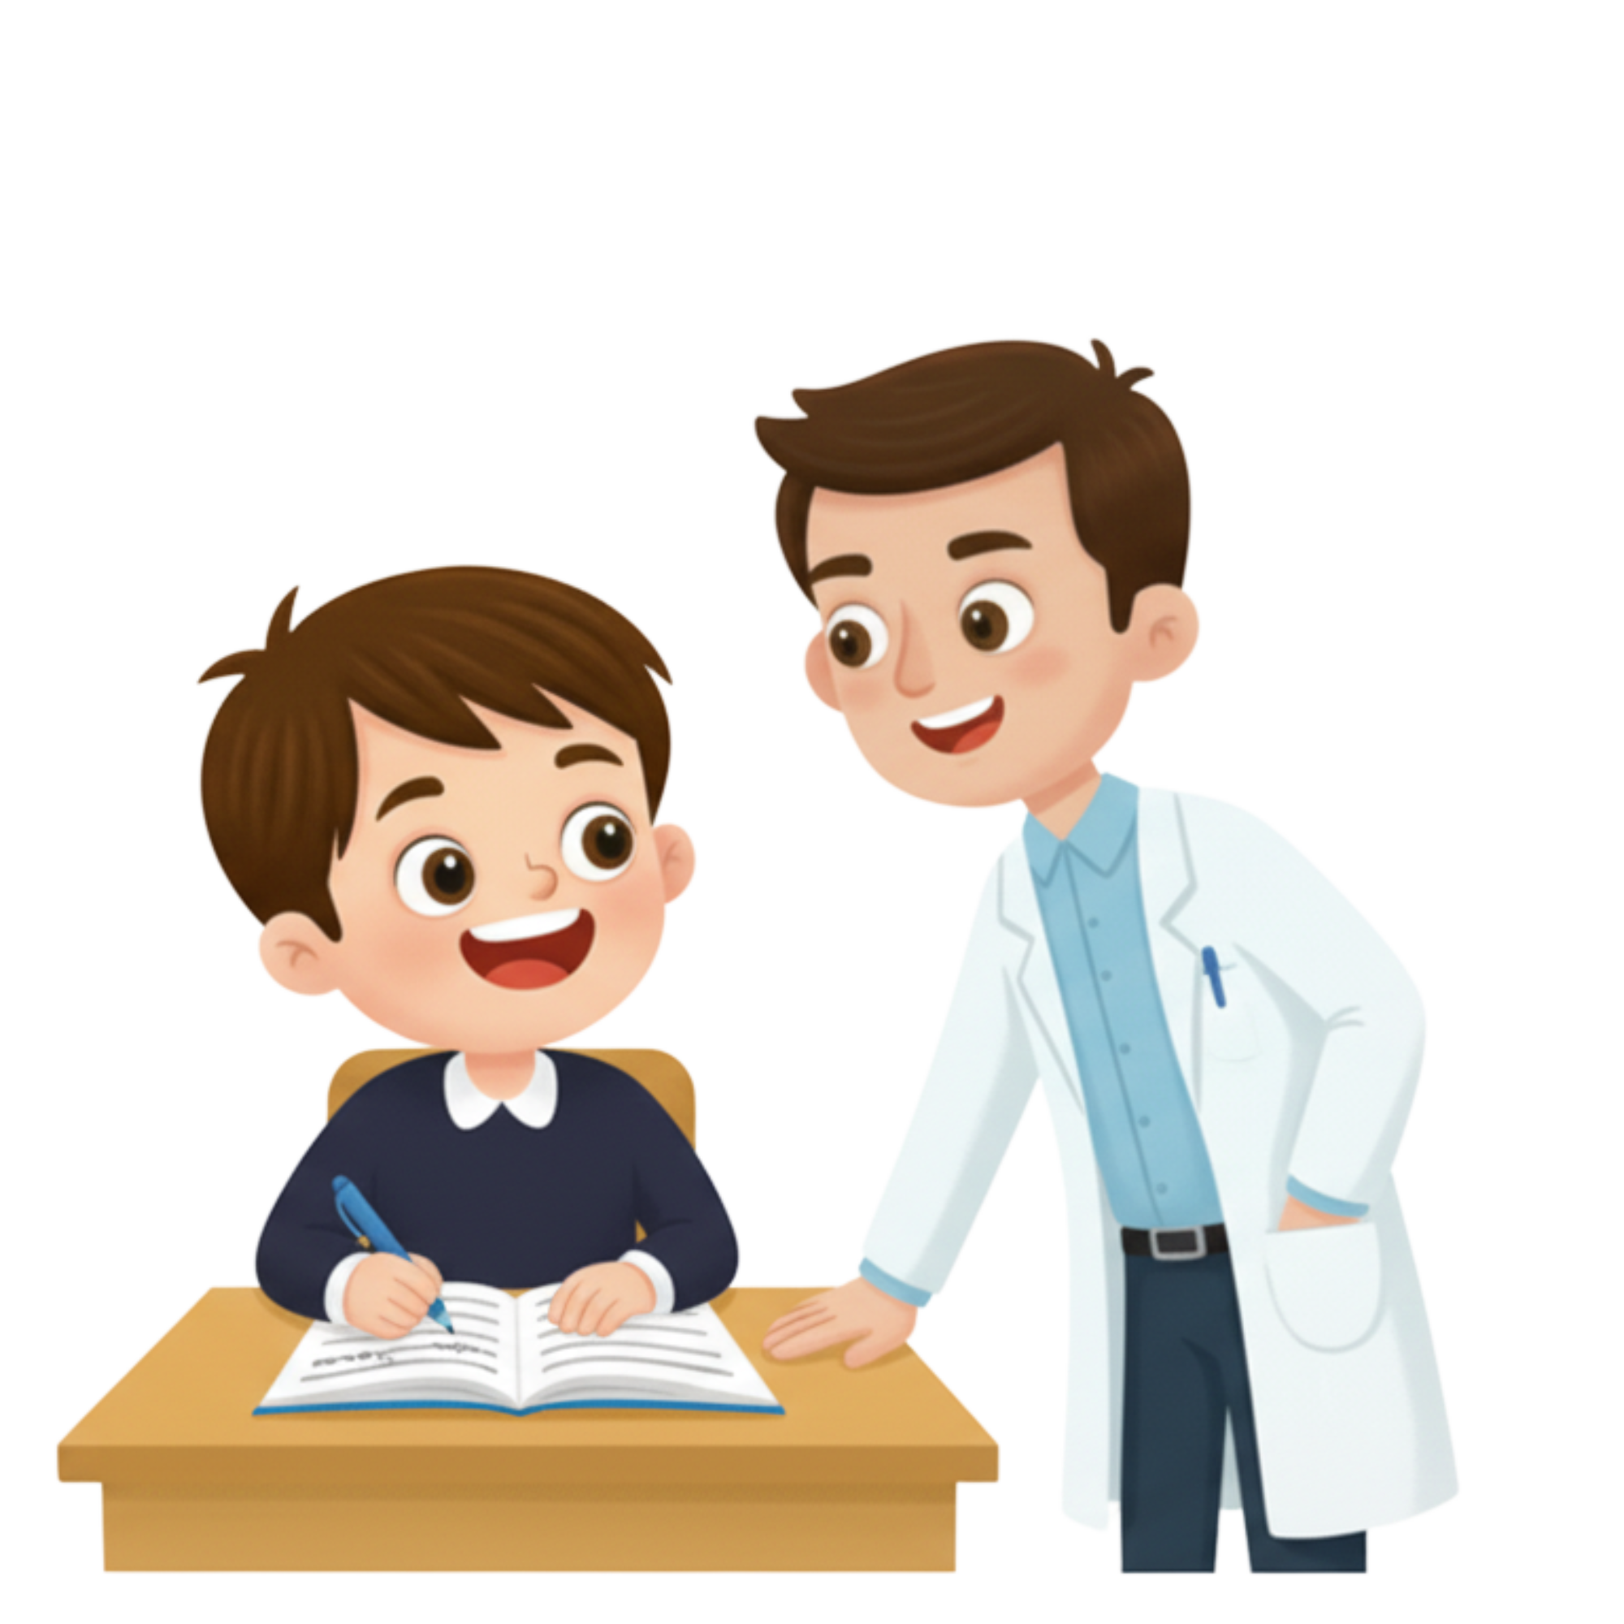
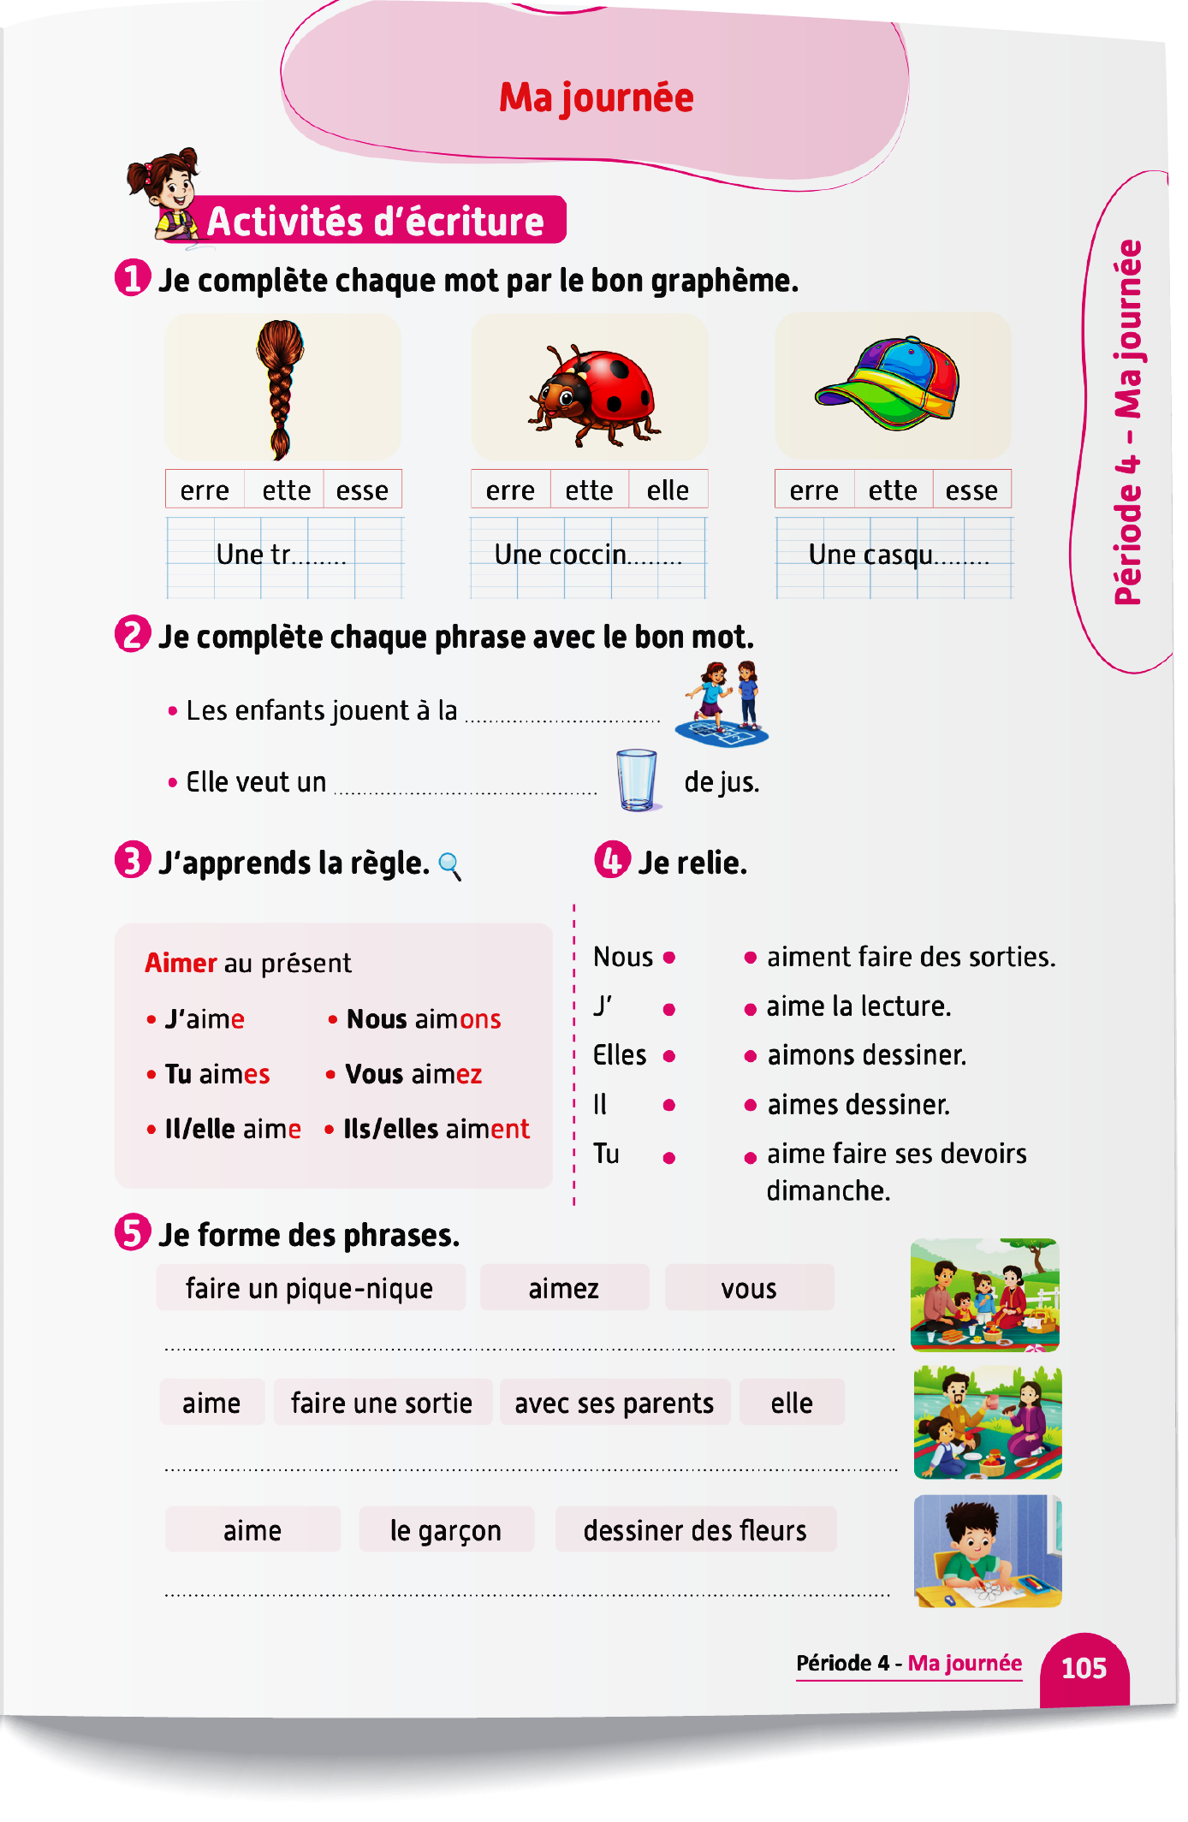
Vous allez faire l’activité 4. Je vais expliquer la consigne et passer entre les rangs pour vous aider.

Slide 34
Corrigez.

Slide 35
Plan de la séance 4
Réservé à l’enseignant (e)
Dialogue reprenant les actes de parole enseignés.
Le verbe aimer au présent.
3. Lecture
Lecture et compréhension de mots comprenant les graphèmes « elle - erre - esse - ette ».

Slide 36

Maintenant, on va faire de la lecture.

Slide 37
Qui veut lire ces mots ?
poussette
brochette
pirouette

Slide 38
Qui veut lire ces mots ?
nouvelle
marelle
belle

Slide 39
Qui veut lire ces mots ?
princesse
maitresse
tresse

Slide 40
Qui veut lire ces mots ?
équerre
tonnerre
terre

Slide 41

Prenez vos ardoises.

Slide 42
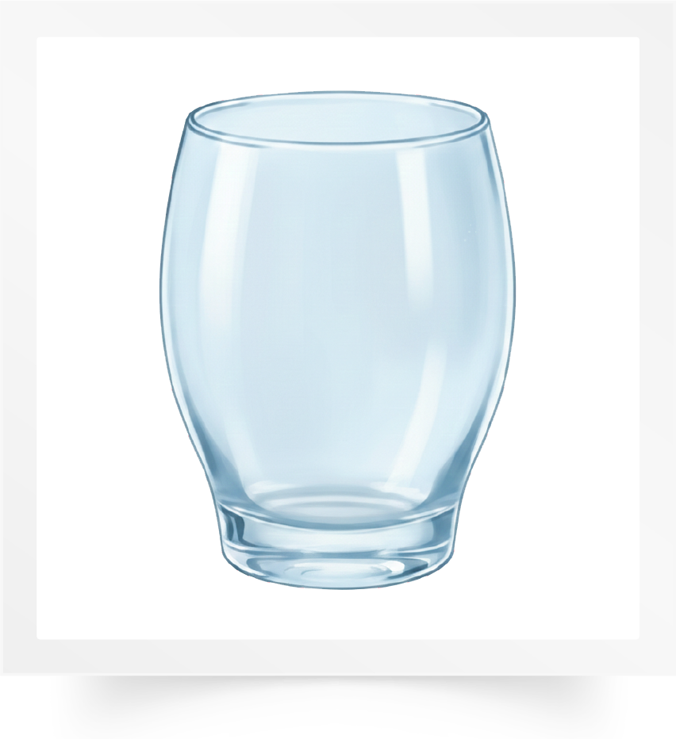
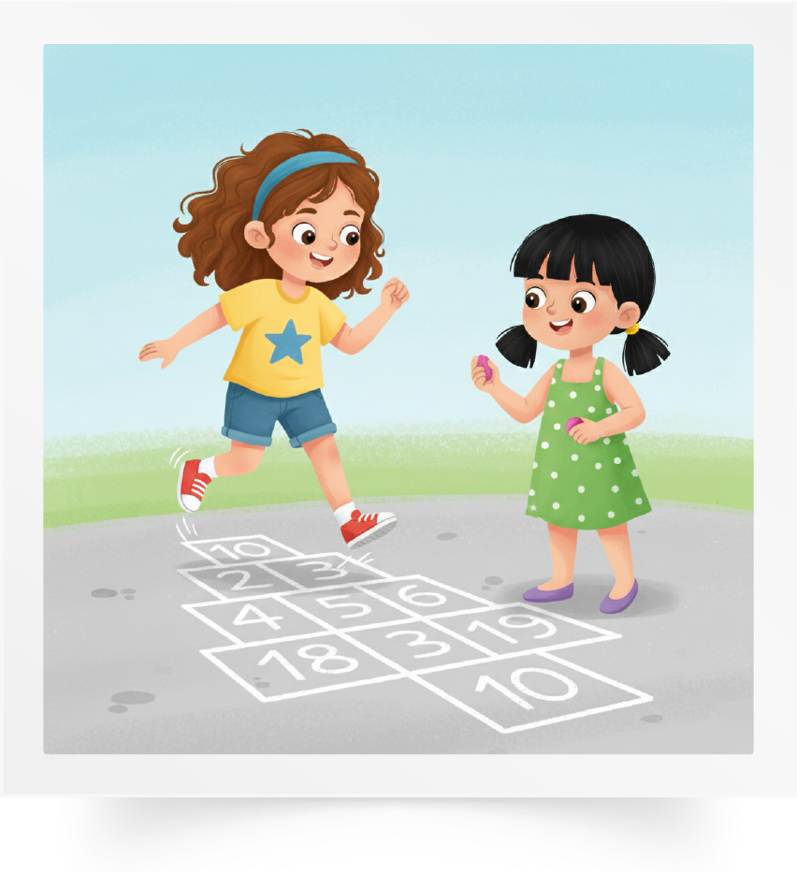
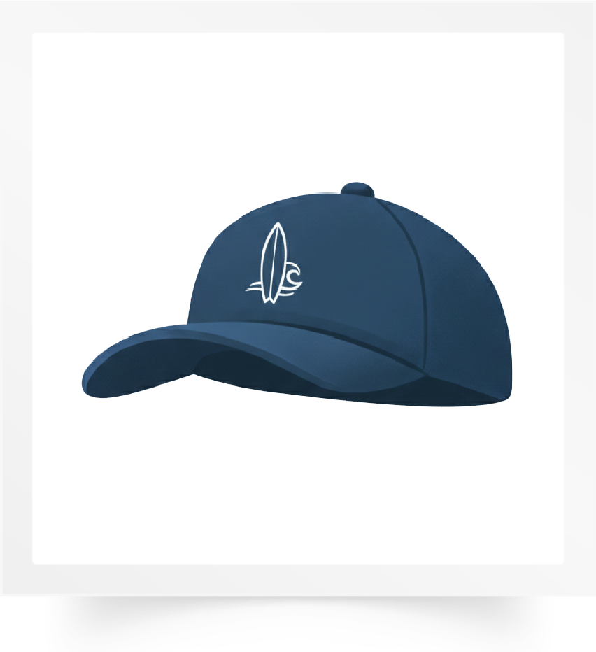
Lisez ce mot en silence. Écrivez le numéro de la bonne image sur l’ardoise. Personne ne lit à voix haute.
Une marelle
Une marelle
1
2
3

Slide 43
Levez les ardoises. Corrigez.
Une marelle
1
2
3

Slide 44

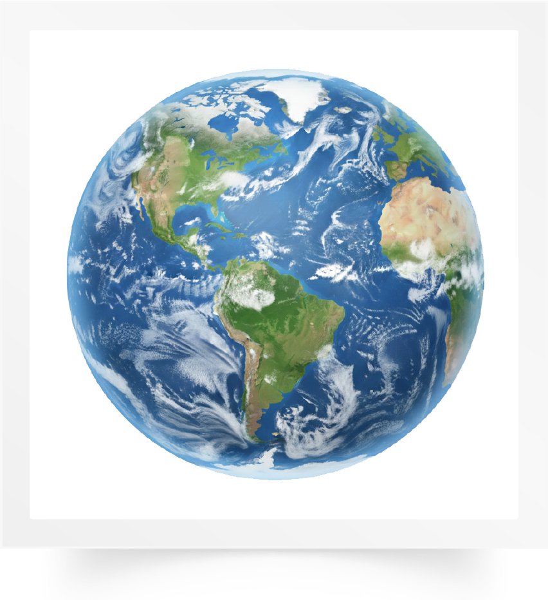
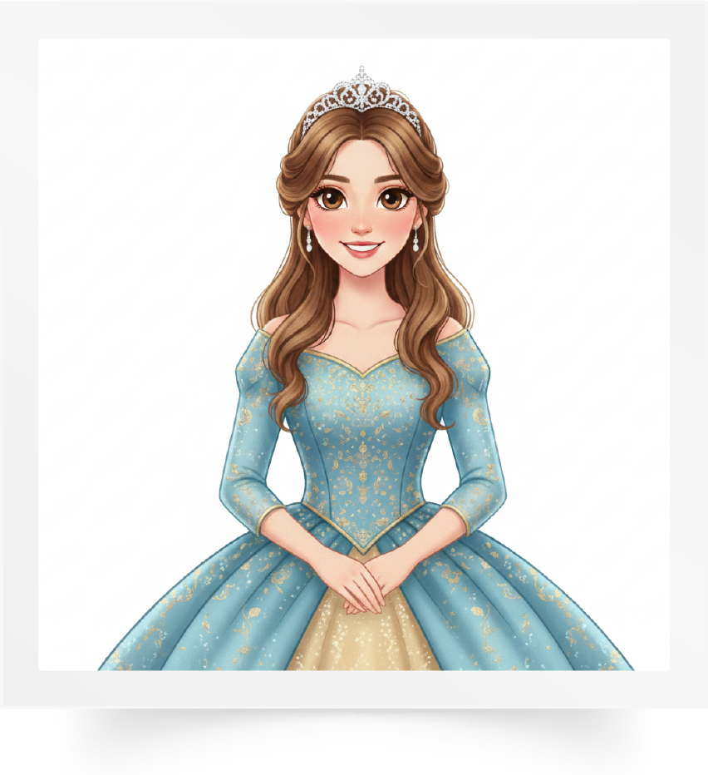
Lisez ce mot en silence. Écrivez le numéro de la bonne image sur l’ardoise. Personne ne lit à voix haute.
La terre
1
2
3

Slide 45
Levez les ardoises. Corrigez.
La terre
1
2
3

Slide 46
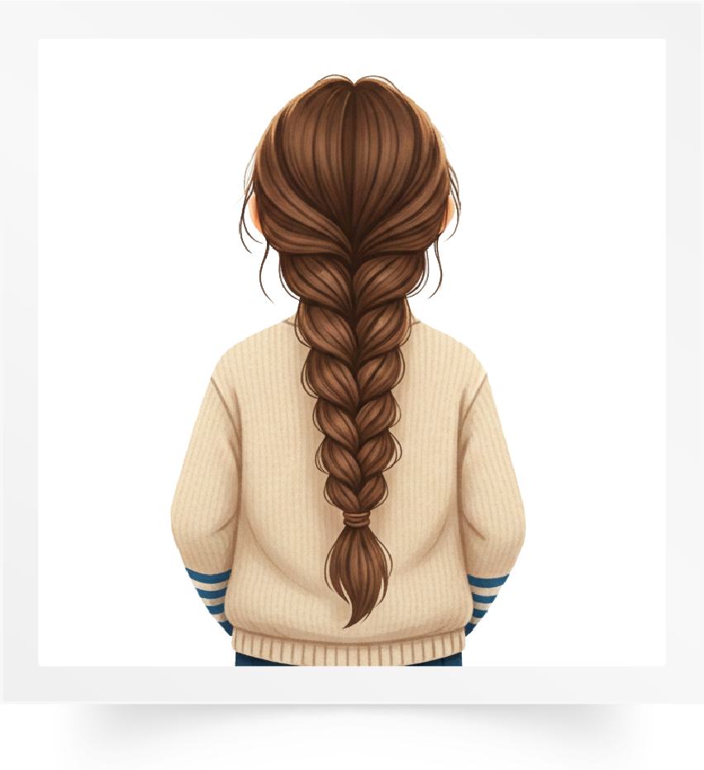

Lisez ce mot en silence. Écrivez le numéro de la bonne image sur l’ardoise. Personne ne lit à voix haute.
Une tresse
1
2
3

Slide 47
Levez les ardoises. Corrigez.
Une tresse
1
2
3

Slide 48

Prenez vos livrets à la page 103. Vous allez faire l’activité 4 avec votre voisin. Je vais circuler entre les rangs pour vous aider.

Slide 49
Corrigez.

Slide 50
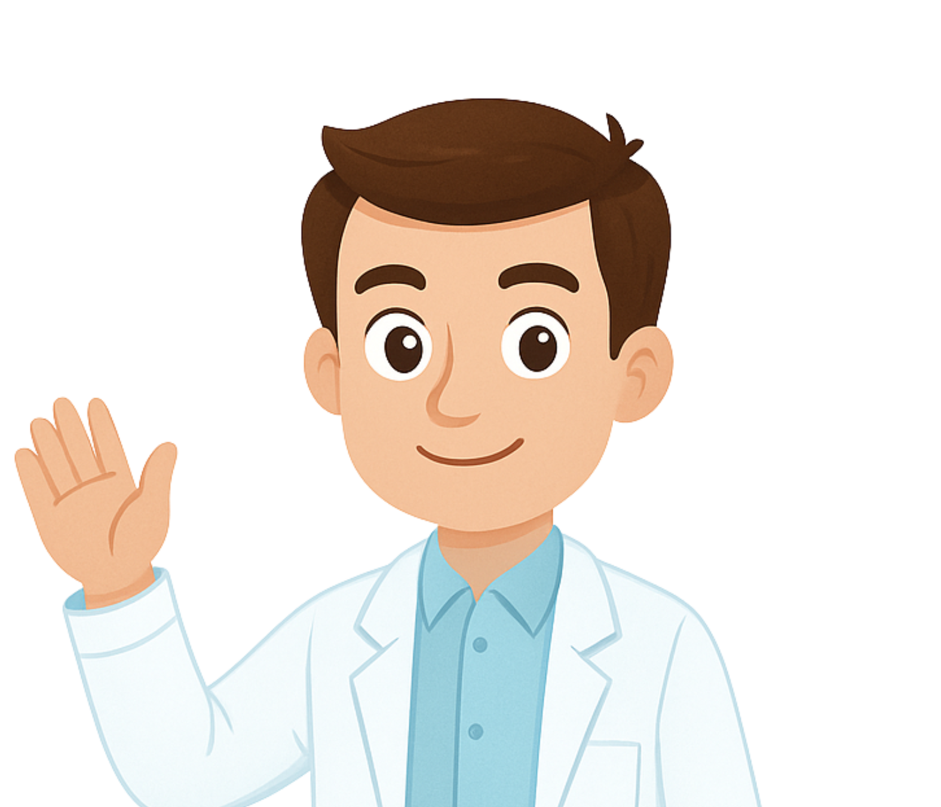
À la maison, lisez ces mots et recopiez-les sur votre cahier.

Slide 51
La séance d’aujourd’hui est terminée. À bientôt.

